Slide 1


社團法人 三·一同志會
三一精神繼承 – 1948년 정부수립 초기공보처등록 국가보훈처 98-013
3.1운동 100주년
三·一 同志會 紹介
社團法人 三·一 同志會 中央會

Slide 2
社團法人 三·一同志會
三一精神繼承 – 1948년 정부수립 초기공보처등록 국가보훈처 98-013
삼일동지회의 시초와 5대 국경일 지정
1919.3.1 독립선언
(삼일운동의 영향)
대한민국임시정부
(1919년 4월13일)
대한민국 건국
(1948년 8월15일)
삼일동지회의 시초
독립투쟁과 민족자각운동으로 전환
(사)삼일동지회 정부등록
중국의 5.4운동에 영향
1919.5.4
광복군(항일투쟁)
광복절
삼일절
8월15일
3월1일
인도 간디의 비폭력
저항운동에 영향
민족의 자각 계몽운동
제헌절
개천절
교육 / 사회 / 종교 / 정치 / 경제 문화 / 예술 / 스포츠 등
7월17일
10월3일
민족독립 운동에 영향
베트남, 필리핀, 이집트
한글날
개천역사 탄압
AD (2,015년) 현재
단군창세(4,348년)
배달창세(5,913년)
환국창세(9,214년)년)
10월9일
한글사용 탄압
한글탄압 저항투쟁
(한글체계화)–한글창제 기념

Slide 3
社團法人 三·一同志會
三一精神繼承 – 1948년 정부수립 초기공보처등록 국가보훈처 98-013
일반사회단체와
삼일동지회의 차별성
1919.3.1 독립선언
(민족대표 33인)
대한민국임시정부
대한민국(현재)
독립투쟁과
사회 계몽운동의 중심에
있었던 사회단체 입니다.
삼일동지회는
민족대표 33인의 선도로
(사)삼일동지회
차별화
일반 사회단체
1948년 8월 15일 대한민국 건국 이후
정치, 경제, 사회, 환경, 문화 등 여러 분야에서
각종 봉사와 이해관계로 형성 된 일반 사회단체

Slide 4
社團法人 三·一同志會
三一精神繼承 – 1948년 정부수립 초기공보처등록 국가보훈처 98-013
대한민국 법통으로 계승 되는 3.1운동(삼일동지회)
대한민국 헌법 전문
대한민국 헌법
유구한 역사와 전통에 빛나는
우리 대한국민은
3·1운동으로 건립된
대한민국임시정부의 법통과
불의에 항거한 4·19민주이념을
계승하고, …..
前 文
유구한 역사와 전통에 빛나는 우리 대한국민은 3.1운동으로 건립된 대한민국임시정부의 법통과
불의에 항거한 4.19 민주이념을 계승하고,
조국의 민주개혁과 평화적 통일의 사명에 입각하여 정의.인도와 동포애로써 민족의 단결을 공고히 하고, 모든 사회적 폐습과 불의를 타파하며, 자율과 조화를 바탕으로 자유민주적 기본질서를 더욱 확고히 하여 정치.경제.사회.문화의 모든 영역에 있어서 각인의 기회를 균등히 하고, 능력을 최고도로 발휘하게 하며, 자유와 권리에 따르는 책임과 의무를 완수하게 하여, 안으로는 국민생활의 균등한 향상을 기하고 밖으로는 항구적인 세계평화와 인류공영에 이바지함으로써 우리들과 우리들의 자손의 안전과 자유와 행복을 영원히 확보할 것을 다짐하면서 1948년 7월 12일에 제정되고 8차에 걸쳐 개정된 헌법을 이제 국회의 의결을 거쳐 국민투표에 의하여 개정한다.
1987년 10월 29일
제1장 總 綱
제1조 ① 대한민국은 민주공화국이다.
② 대한민국의 주권은 국민에게 있고, 모든 권력은 국민으로부터 나온다.
3.1동지회의 자부심

Slide 5

社團法人 三·一同志會
三一精神繼承 – 1948년 정부수립 초기공보처등록 국가보훈처 98-013
三·一同志會
沿革
1919.3.1 민족대표 33인 독립선언
1919年 愛國先烈 33人께서 己未年 3月1日獨立만세운동決意선포
1945年 12월3일 오세창과 3.1동지회일동 서울동회관에서 독립성활동 전개
1947年 崔南善 外4名이 會同 三.一同志契 發足
1948年 (곽상훈 반미특위 특별검찰관 본회 3대 회장 역임
祖國建國과 社團法人 三.一同志會로 登錄
1949年 本會理事反民特委활약으로 親日세력에 의해 事務室 파괴
1950年 6.25動亂으로 總資料燒失
1959年 金琺麟 中心으로 釜山 梵魚寺에서 會同 (社團法人化 임원진會議)
1963年 釜山에서 社團法人 三 . 一 同志會로 再發足
1969年 本部를 서울特別市로 移轉
1972年 本部를 다시 釜山으로 移轉 軍政 반대, 혁명공약이행運動
1975年 社團法人 3.1 同志會로 再建(공보처 제289호재登錄)
1963年 初代 會長 徐相驩 前 法務部長官
1969年 二代 會長 崔德新 前 外務部長官(3.1운동실록 발행)
1972年 三代 會長 郭尙勳 前 民議院 議長 (반민특위 검찰관)
1975年 四代 會長 金喆壽 前 慶尙南道 知事, 東京 2.8 宣言署名
1978年 五代 會長 李基周 前 慶尙南道 知事, (獨立運動家)
1981年 六代 會長 全相希 慶南 儒林代表
1983年 七代 會長 安寬成 天道敎 釜山代表 東天學院 理事長
1985年 八代 會長 安鍾石 成均館 副館長 道議員(항일독립운동사책자발행)
1987年 九代 會長 文致彦 前 大學敎授 史學者
1989年 十代 會長 嚴永煥 前 釜山 基督敎 放送 運營委員長
1993年 十一代 會長 崔永九 遺族 忠南北道民會 副會長
1995年 十二代 會長 玉瑛振 獨立 運動家
1997年 十三代 會長 尹鍾萬 前. 公務員
2006年 十四代 會長 安碩濟 儒林
2007年 十五代 會長 徐鳳洙 詩人․時調詩人 高麗大學校 兼任敎授
2011年 十六代 會長 장안일 (기업인)
2014年 十七代 會長 徐鳳洙 詩人․時調詩人 高麗大學校 兼任敎授
1945.12.3 오세창과 3.1동지회 활동
회장 : 최남선외 민족대표
2명
회장 : 반민특위 특별검찰관
2명
반민족행위특별조사위원회-1948.9~1949.6
회장 : 전 법무부 장관
1명
회장 : 전 외무부 장관
1명
회장 : 전 민의원 의장
1명
회장 : 전 경상남도지사(독립운동가)
2명
회장 : 유림대표, 천도교 대표, 도의원
기독교 방송운영위원장
독립운동가, 공무원, 유림
시인, 대학교수, 기업인
11명

Slide 6
社團法人 三·一同志會
三一精神繼承 – 1948년 정부수립 초기공보처등록 국가보훈처 98-013
,
선열들의 독립선언에
기쁨으로 답 합니다.
우리가 본시 타고난 자유권을 지켜
我(아)의 固有(고유)한
自由權(자유권)을 護全(호전)하야
  대한민국은
  독립을 맞이 하였으며
  자유권을 지키고 있습니다.
삼일동지회가
함께
하고 있습니다.
풍성한 삶의 즐거움을
마음껏 누릴 것이며
生旺(생왕)의 樂(낙)을 飽享(포향)할 것이며,
  대한민국은
  세계 10대 경제대국으로
  풍성한 삶을 누리고 있습니다.
우리가 넉넉히 지닌 바
독창적 능력을 발휘하여
我(아)의 自足(자족)한 獨創力(독창력)을 發揮
(발휘)하야
  대한민국은
  정치, 경제, 사회, 과학, 국방, 문화, 예술
  스포츠 모든 분야에서 독창력을
  극대화 하고 있습니다.
봄기운이 가득한 온 누리에
겨레의 뛰어남을 꽃피우리라.
春滿(춘만)한 大界(대계)에 民族的(민족적)
精華(정화)를 結紐(결뉴)할 지로다.
  대한민국은
  선진국으로 우뚝 섰으며
  지금도 앞으로도 계속
  뛰어남을 꽃 피우겠습니다.

Slide 7
社團法人 三·一同志會
三一精神繼承 – 1948년 정부수립 초기공보처등록 국가보훈처 98-013
삼일동지회의 핵심가치는
자유(自由). 평화(平和). 평등(平等). 공영(共榮) 실천을 위한
민족정신을 영구히 계승할 것 입니다.
공영
평화
자유
평등
삼일동지회의 핵심가치는
독립선언문을 기반으로 하고 있습니다.

Slide 8


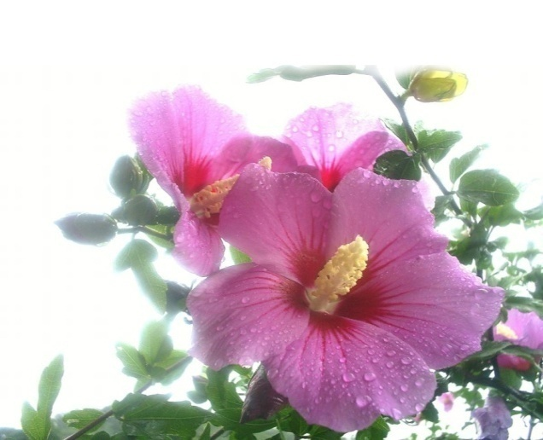
社團法人 三·一同志會
三一精神繼承 – 1948년 정부수립 초기공보처등록 국가보훈처 98-013
삼일동지회 CI
자유(自由). 평화(平和). 평등(平等). 공영(共榮) 실천의 상징
4괘 모형
비들기
자유. 평화. 평등의 상징
상징새
비둘기
태극과 4괘
창조와 공영의 상징
상징꽃
무궁화
SIC : 삼일동지회 - SAM IL COMRADE

Slide 9
社團法人 三·一同志會
三一精神繼承 – 1948년 정부수립 초기공보처등록 국가보훈처 98-013
3.1운동 정신 실천사업(비전)
기념사업
개발사업
실천사업
자유,평등,평화
공영 실천사업 연구
연구
연구소
기념사업 방향 제시
실천사업 방향 제시
조직운영 방향 제시
삼일운동 유형 무형 유적 보존 기념사업
삼일운동정신의
계승과 생활 실천
국내, 국외 조직운영 연구
독립유공자
추모 기념사업
교육 실천사업
생활 실천사업
제휴 실천사업

Slide 10

社團法人 三·一同志會
三一精神繼承 – 1948년 정부수립 초기공보처등록 국가보훈처 98-013
회원들과 소통과 3.1운동 계몽 실천사업 정보전달을 위하여…
멀티미디어 커뮤니티 시스템 운영
3.1동지회 CI & ERP 운영
수익형 콘텐츠 제휴 개발사업
시스템
제작등록
3.1동지회
인터넷 신문
인터넷 방송
케이블 TV
+
+
준비중
준비중
회원
기자운영
개인 스마트 폰
(웹반응형 기기 등)
시스템
제작등록

Slide 11
社團法人 三·一同志會
三一精神繼承 – 1948년 정부수립 초기공보처등록 국가보훈처 98-013
실천사업 조직
전국 120만 회원
총 회
총 재
이사회
회 장
자문위원회
상임이사
직전회장 (자문위원장)
차기회장, 명예총재, 고문 전문자문위원
비상임이사
부 회 장
감 사
수석 부 회 장
국내협력 부 회 장
국제협력 부 회 장
사 무 처
사무총장
조직국
행사국
사무국
재정국
사업국
연구소
교육원
전국지회
사업단
지 소
지 원
전국지부

Slide 12
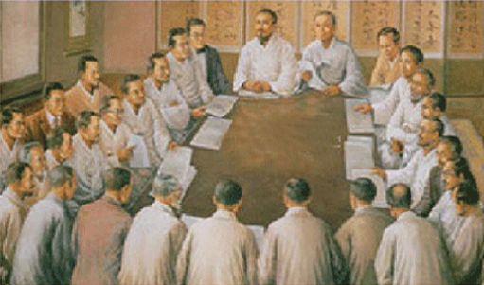
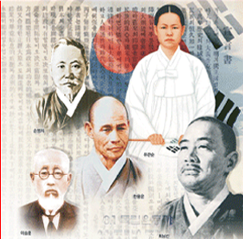
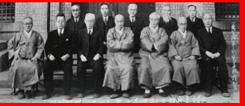
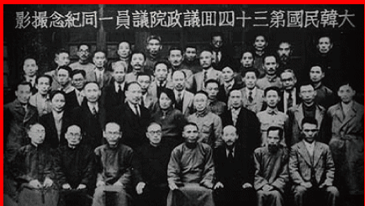
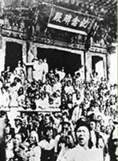
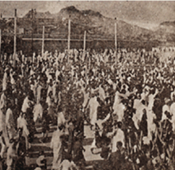
社團法人 三·一同志會
三一精神繼承 – 1948년 정부수립 초기공보처등록 국가보훈처 98-013
기미년 3,1 독립선언
민족대표 33인
3.1운동가
삼일동지회는 독립운동 100년의 역사와 함께하고 있습니다.
3.1운동 민족대표 기념사진 1950년

Slide 13
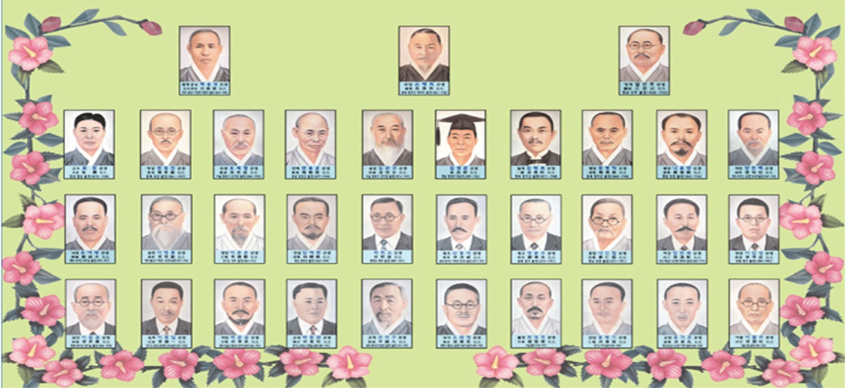
社團法人 三·一同志會
三一精神繼承 – 1948년 정부수립 초기공보처등록 국가보훈처 98-013
태극기 보급사업과
독립선언 민족대표 33인의
존영도 보급사업은 매우 중요합니다.

Slide 14
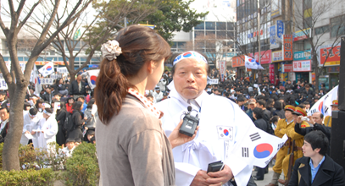
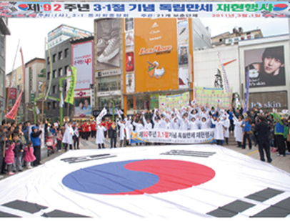
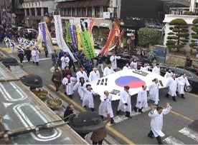
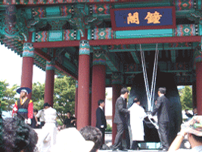
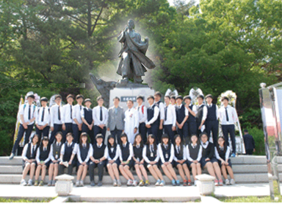
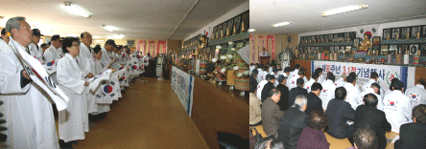
社團法人 三·一同志會
三一精神繼承 – 1948년 정부수립 초기공보처등록 국가보훈처 98-013
기미년3월1일 만세운동 재현
박제혁 의사 기념 사업주관
민족대표 33인과 독립유공자 호국 영각회 운영

Slide 15
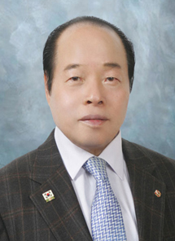

社團法人 三·一同志會
三一精神繼承 – 1948년 정부수립 초기공보처등록 국가보훈처 98-013
삼일동지회 회원 여러분
삼일동지회는
삼일운동정신을 계승 발전시키면서
100주년을 맞이했습니다.
앞으로도
삼일운동의 핵심가치인
자유, 평화, 평등, 공영을 위하여
더욱 노력 하겠습니다.
감사합니다.
  17대 회장 서봉수
社團法人 三· 一 同志會 中央會
  서기 2015년 (단기 4385년, 배달 5913년)

